Slide 1
动态处理静态资源请求

Slide 2



引入
请求网址
静态资源
动态资源
客户端浏览器
服务器端
Node.js中的静态资源是如何管理与访问的呢？

Slide 3
目录
01
静态资源
02
服务器动态处理静态资源

Slide 4





静态资源
静态资源是指不需要程序处理、不需要查数据库直接就能够显示的页面资源。多次访问，源代码不变，访问效率高。

Slide 5


静态资源
Http
Request
Http
page
Response
Http
前端页面
Node.js服务端
MySQL数据库
动态资源是指需要程序处理或者从数据库中读数据，
能够根据不同的条件在页面显示不同的数据。

Slide 6
静态资源
动静分离
静态资源
Request
动态资源
page
Response
客户端
Node.js服务端
将静态资源与后台应用分开部署，提高用户访问静态代码的速度，降低对后台应用访问。

Slide 7

静态资源
读取文件
实际URL
读文件
if(req.url=="/0.jpg"){
fs.readFile("./0.jpg",function(err,data){
res.end(data);
})
}
http://127.0.0.1/0.jpg

Slide 8
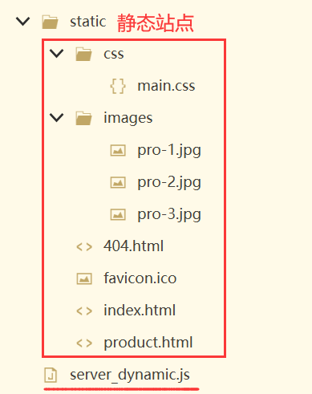

服务器动态处理静态资源
static文件夹是一个静态站点，包含以下文件：
-- css/main.css样式文件
-- images文件夹下有3张图片
-- 三个静态页面：首页、商品页和404页
-- favicon.ico网站图标

Slide 9

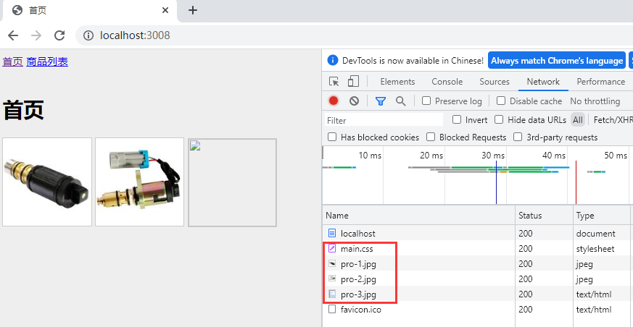
服务器动态处理静态资源
使用http模块创建服务器
var http = require('http');
var server = http.createServer();
静态文件正常渲染原理
通过服务器到磁盘中读取静态文件并响应给客户端
当页面包含多个静态文件时，需根据页面链接查找到文件
服务器动态处理请求
根据请求url动态拼接静态文件磁盘路径
读取静态文件响应到客户端
注意处理首页特例

Slide 10
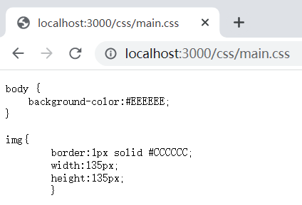
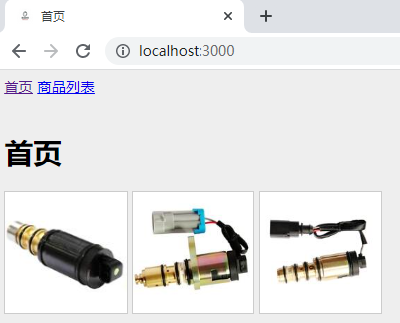
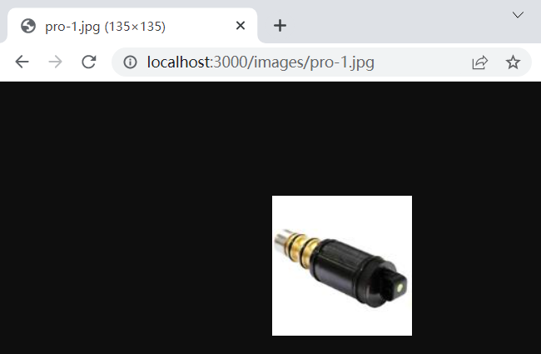
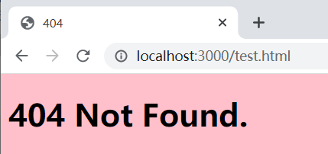
服务器动态处理静态资源
示例
使用http模块创建服务器，动态处理静态资源。

Slide 11
服务器动态处理静态资源
示例代码
var http = require('http');
var fs = require('fs');
var path = require('path');
var server = http.createServer();
server.on('request', function(req, res) {
var url = req.url;
console.log(url);//每次请求获取的资源路径在服务端输出
var fullPath = path.join(__dirname,'static',url); // static 为站点文件夹名
// 当用户访问 / 的时候，默认让用户访问 index.html
if (url==='/') {
fullPath = path.join(__dirname,'static','index.html');
}
fs.readFile(fullPath,function (err,data) { // 读取文件响应到客户端
res.end(data);
});
});
... ...
server.listen(3000, function() {
console.log('server is runnig at port 3000');
});
server_static.js
关键：根据请求url值
灵活构建对应文件路径
当请求地址为”/”时，到磁盘中读取index.html文件返回
监听3000端口

Slide 12
服务器动态处理静态资源
运行项目
启动项目
nodemon server_static.js

Slide 13
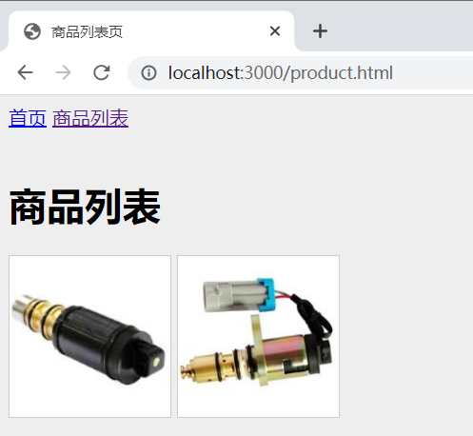
服务器动态处理静态资源
运行项目
静态资源通过网址访问， 默认进入设置的静态文件夹读取静态资源。
http://localhost:3000/
http://localhost:3000/product.html

Slide 14
小结
静态资源
不需要程序处理就能显示的页面资源，主要包含HTML、CSS、JS和JSON代码文件，以及图片和Web字体文件等
服务器动态处理静态资源
理解原理：服务器根据请求url，灵活构建文件路径，读取文件响应到客户端。
处理特例：请求url为”/”时，找到站点中的index.html读取响应到客户端

Slide 15
谢谢观看

